Slide 1
Spring을 이용한 MVC패턴의 MiniShop 제작 프로젝트_류 지헌

Slide 2
1. 기본 환경 설정 및 화면 구현

Slide 3
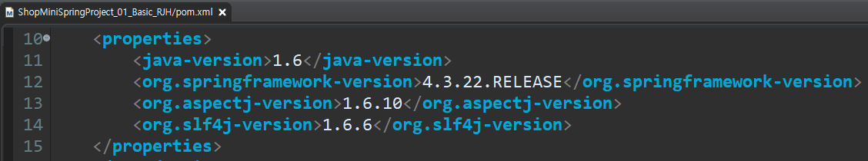
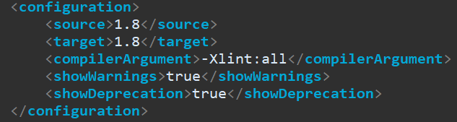
pom.xml 환경설정 1
스프링 프레임워크의 버전과 컴파일러의 버전을 설정한다.

Slide 4
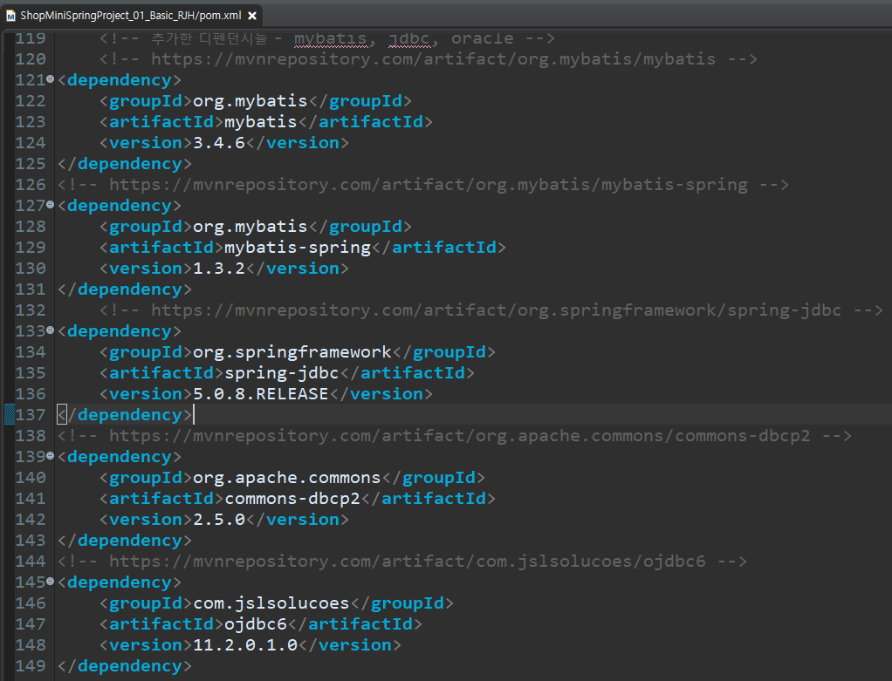
pom.xml 환경설정 2
Mybatis, jdbc, oracle에 필요한 디펜던시들을 추가한다.

Slide 5
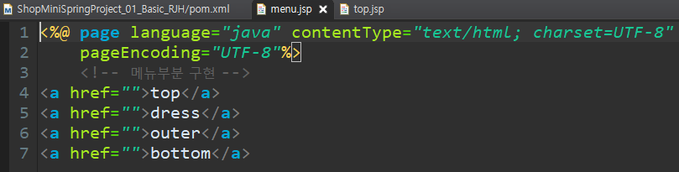
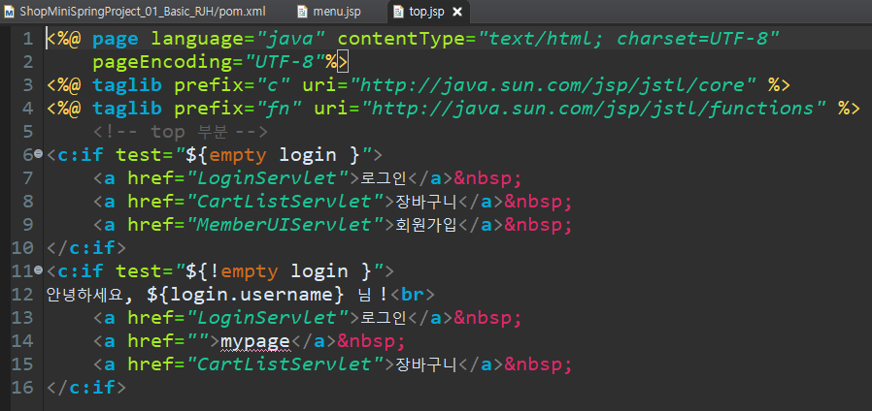
메뉴부분을 담당하는 menu.jsp와 상위부분을 담당하는 top.jsp 작성
Web-inf/views폴더 안의 common폴더에 menu.jsp와 top.jsp를 작성한다.

Slide 6
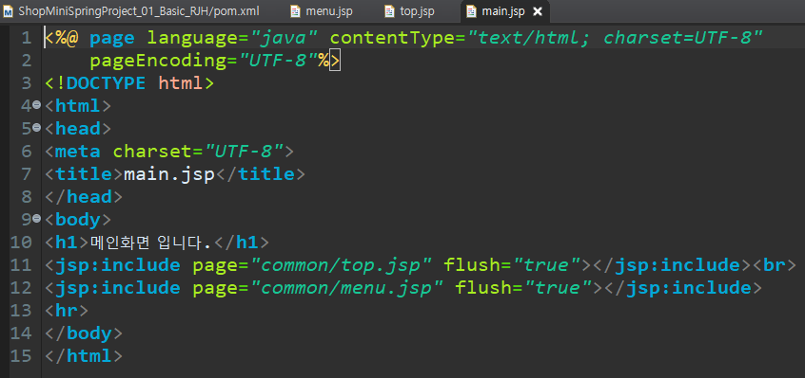
common의 menu와 top을 포함하는 초기화면 main.jsp 작성
common/menu.jsp와 common/top.jsp를 포함하는 초기화면 main.jsp를 작성한다

Slide 7
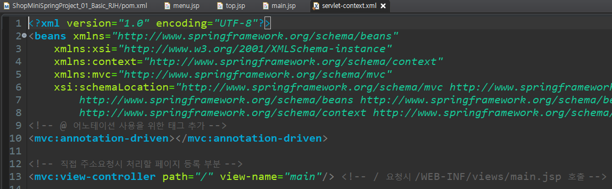
초기화면인 main.jsp을 요청하기 위한 servlet-context.xml 작성
앞에서 만든 main.jsp를 직접 주소요청시 처리하기위해 servlet-contex의 view-controller 태그를 사용하여 등록한다.

Slide 8
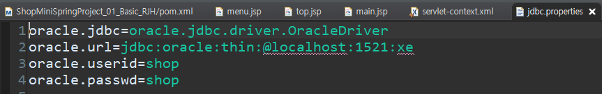
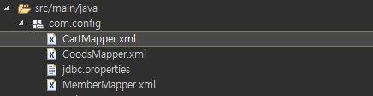
Mybatis 사용을 위한 환경설정 1
DB연동에 필요한 4가지 정보를 담은 jdbc.properties 작성
SQL문 실행에 필요한 Mapper들 작성

Slide 9

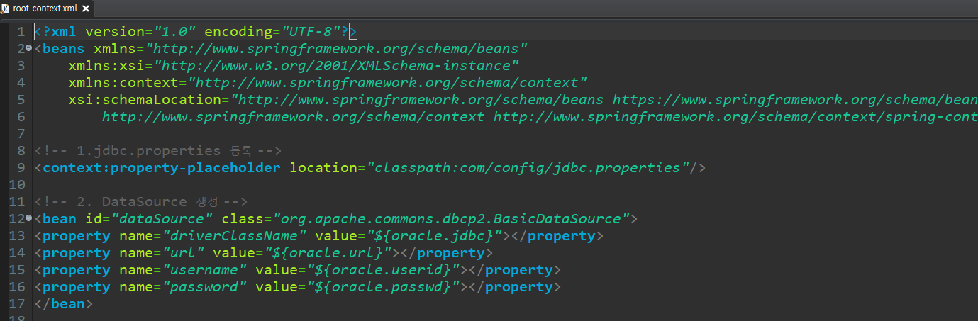
Mybatis 사용을 위한 환경설정 2
DB에서 정보를 주고받을 모델클래스(dto)들 작성
앞에서 작성한 4가지 정보를 등록하고 DataSource생성하는 root-context 작성 1

Slide 10
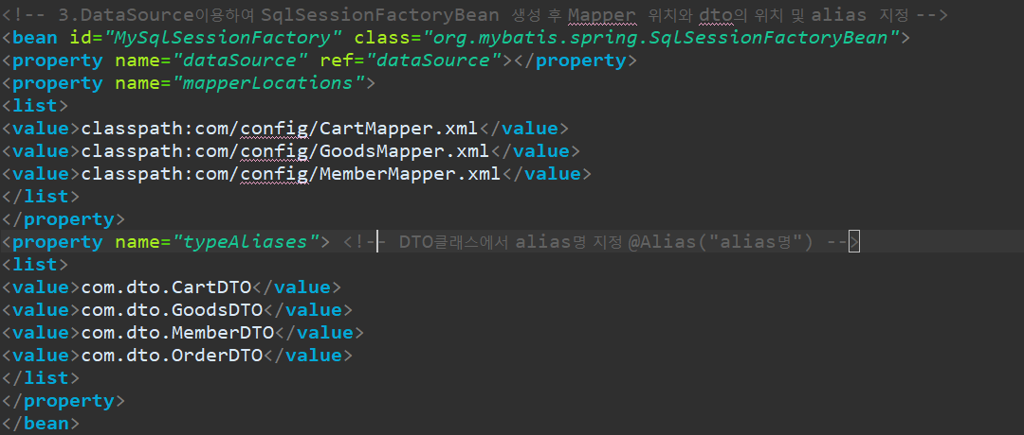
Mybatis 사용을 위한 환경설정 3
앞에서 생성한 DataSource를 이용하여 SqlSessionFactoryBean 생성 후 Mapper와 dto의 위치 및 dto의 alias 지정하는 root-context 작성 2

Slide 11
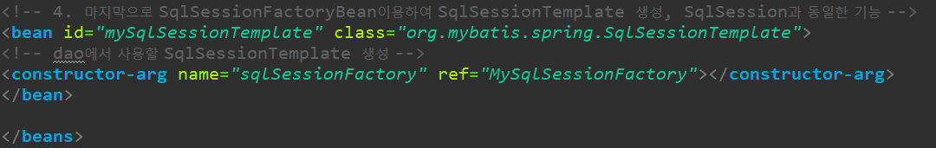
Mybatis 사용을 위한 환경설정 4
앞에서 생성한 SqlSessionFactoryBean를 이용하여 SqlSessionTemplate을 생성하는 root-context 작성 3

Slide 12
2. 로그인 화면과 회원가입 화면

Slide 13
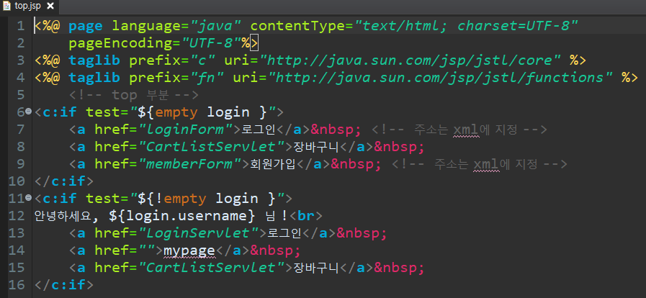
로그인, 회원가입 화면으로의 이동을 위해 top.jsp 수정
로그인 화면과 회원가입 화면으로의 이동을 위해 top.jsp의 링크를 수정한다.

Slide 14
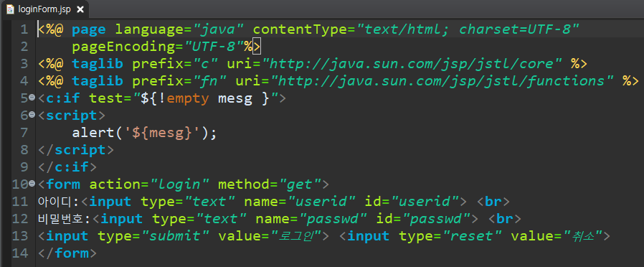
실제 로그인기능을 수행할 form인 member/loginForm.jsp 작성
로그인 기능을 수행할 form인 member/loginForm.jsp를 작성한다.

Slide 15
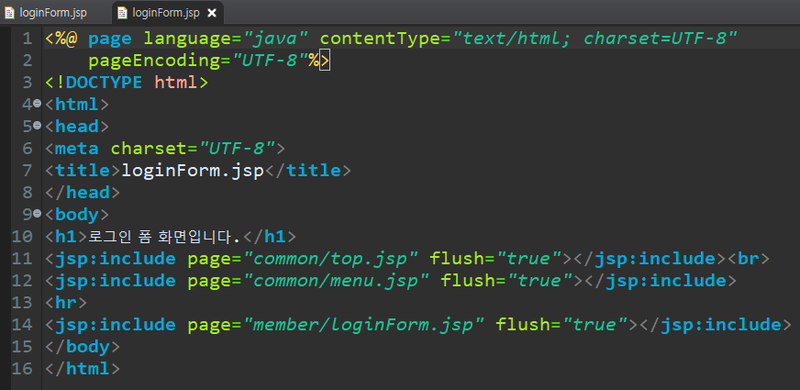
member/loginForm.jsp를 포함하는 화면 loginForm.jsp를 작성
Member/loginForm.jsp를 포함하는 전체 로그인 화면 loginForm.jsp를 작성한다.

Slide 16
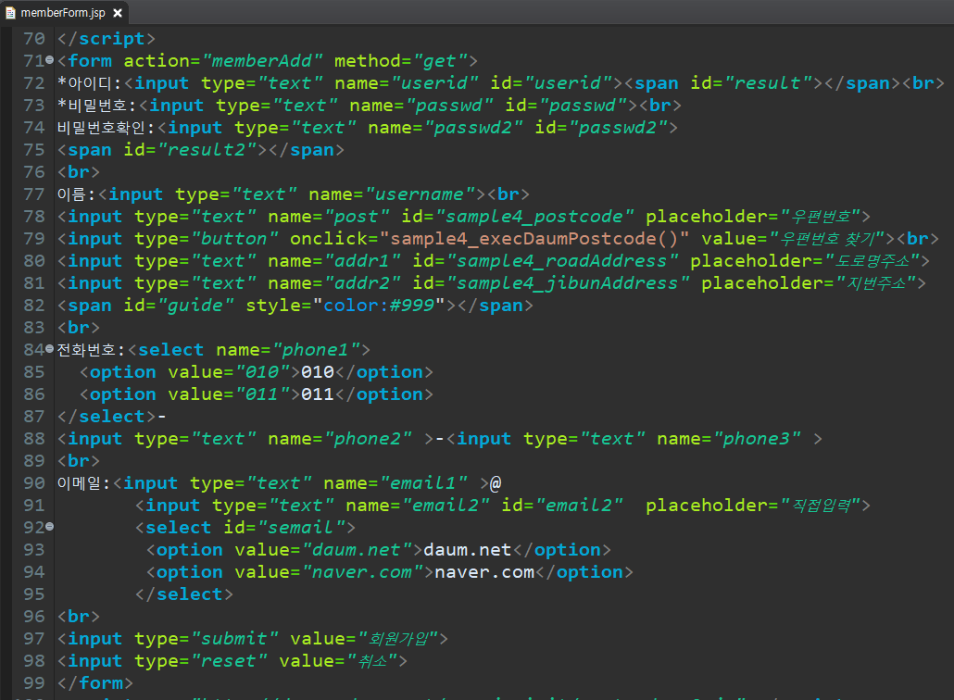
실제 회원가입기능을 수행할 form인 member/memberForm.jsp 작성
회원가입에 사용할 정보를 담고 실제로 회원가입 기능을 수행할 form을 작성한다.

Slide 17
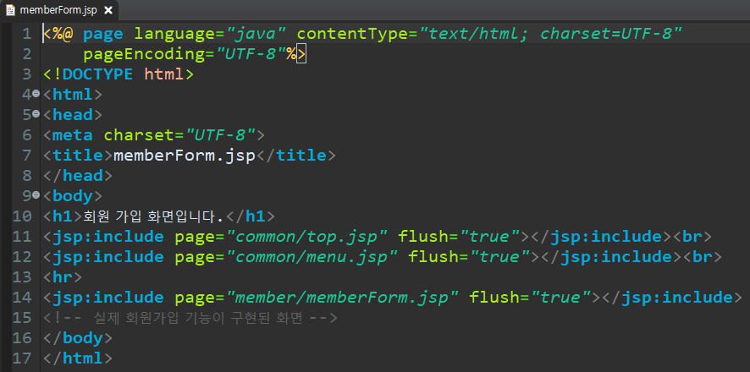
member/memberForm.jsp를 포함하는 화면 memberForm.jsp를 작성
Member/memberForm.jsp를 포함하는 화면을 작성한다.

Slide 18
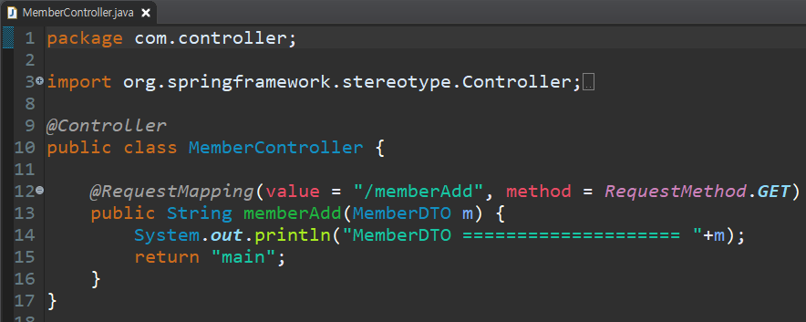
다음 기능에서 사용할 회원가입용 컨트롤러인 MemberController 작성
다음 기능인 회원가입기능에서 사용할 회원가입용 컨트롤러를 작성한다.

Slide 19
로그인화면과 회원가입화면을 요청하기 위한 servlet-context.xml 작성
앞에서 만든 로그인화면 loginForm.jsp과 회원가입화면 memberForm.jsp를 직접 주소요청시 처리하기위해 servlet-contex의 view-controller 태그를 사용하여 등록한다.

Slide 20
3. 로그인과 회원가입 기능

Slide 21
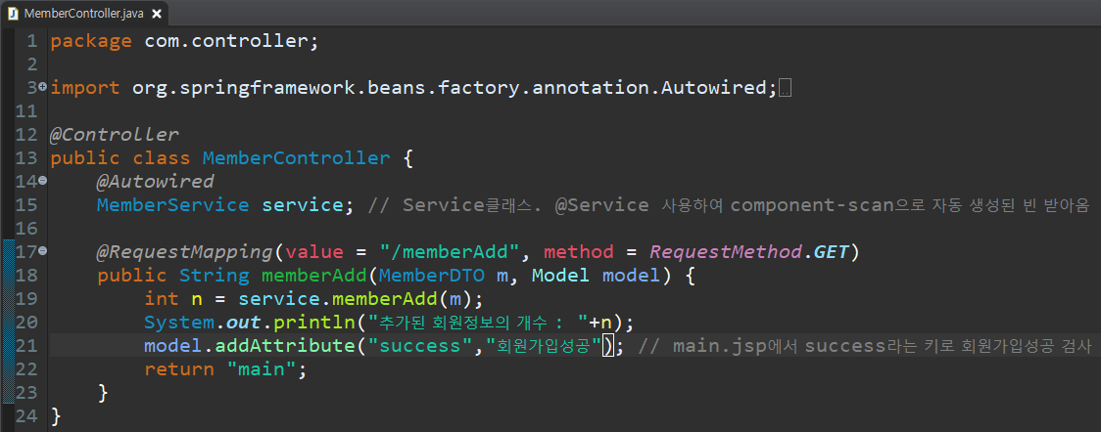
회원가입에 사용하기 위해 2에서 작성한 MemberController를 수정
memberFrom.jsp에서 넘어온 정보를 바탕으로 회원가입을 위해 membercontroller를 수정한다. 넘어온 정보를 memberdto에 담아 service->dao->memberMapper순으로 DB에 insert(회원가입 기능을 구현)한다. 이후 모델에 success라는 키로 “회원가입성공”값을 담아 main.jsp에 전송해 회원가입성공 여부를 검사한다.

Slide 22
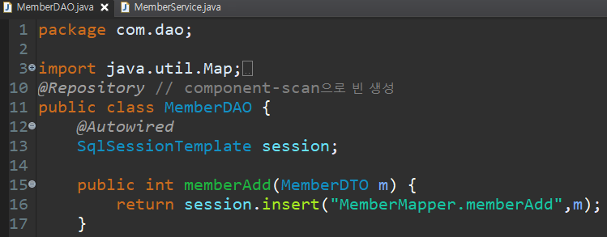
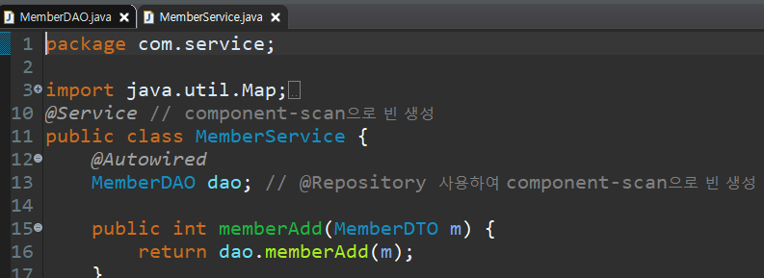
MemberController에서 사용할 Service와 DAO를 작성
Membercontroller에서 사용할 memberservice와 memberdao를 작성한다.

Slide 23
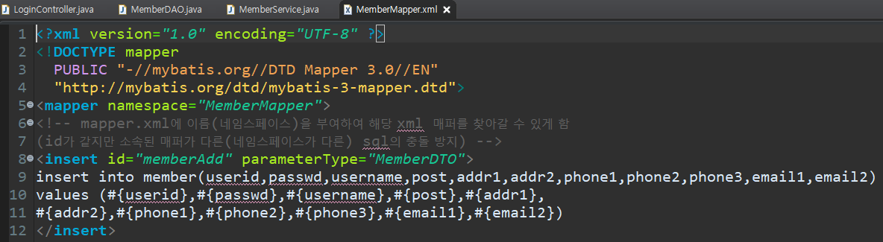
MemberController에서 사용할 MemberMapper를 작성
Membercontroller, memberservice와 memberdao를 거쳐 회원가입 insert sql문을 수행하는 membermapper를 작성한다.

Slide 24
작성한 Service와 DAO를 자동 생성하기 위해 servlet-context.xml 수정
@서비스나 @레포지토리 등 어노테이션을 통한 bean의 자동생성을 위해 component-scan 태그를 사용하여 servlet-contex를 수정한다.

Slide 25
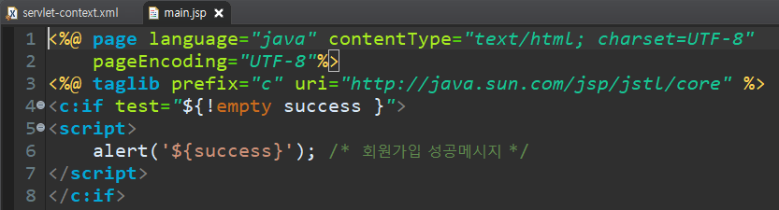
회원가입 성공 여부를 체크하기위해 main.jsp 수정
앞의 membercontroller에서 success라는 키로 “회원가입성공”값을 담은 모델의 존재유무를 검사하여 회원가입성공 여부를 검사한다.

Slide 26
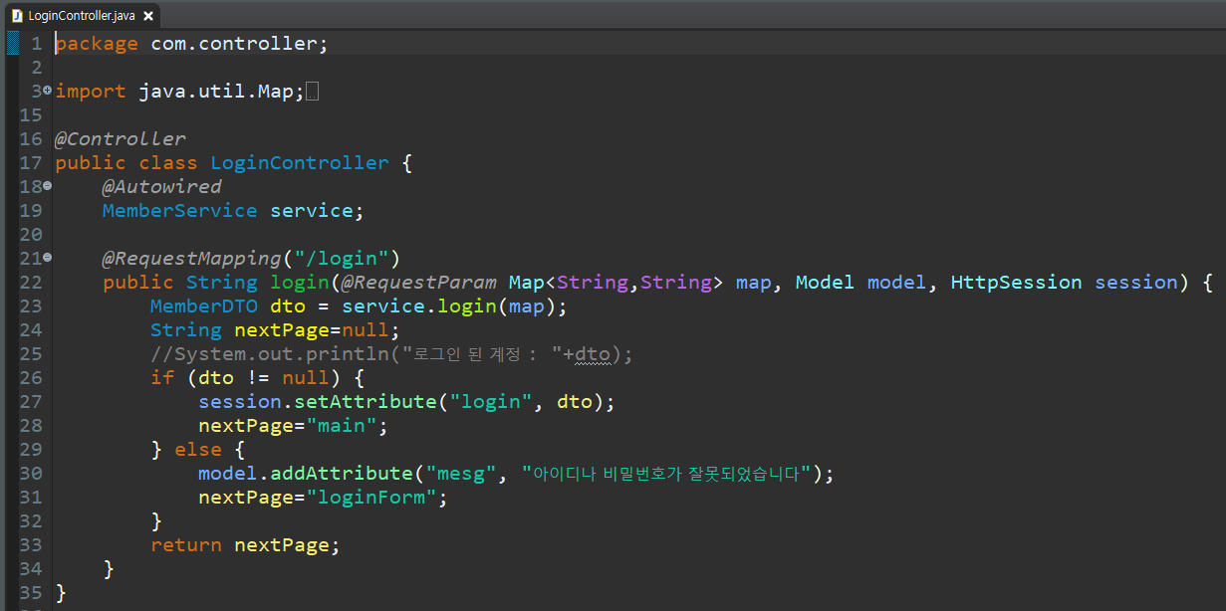
로그인에 사용하기 위한 Controller인 LoginController 작성
/login 주소 요청시 service, dao, mapper를 통한 로그인 여부 검사와 로그인 여부에 따라 이동할 페이지 주소를 작성한다.

Slide 27


로그인 기능을 위한 MemberService와 MemberDAO 작성

Slide 28
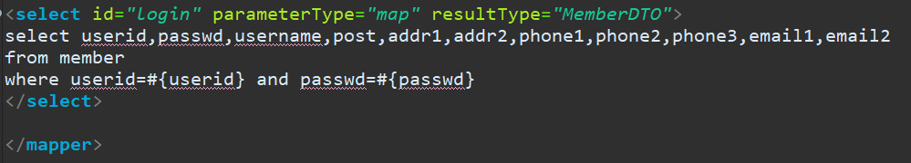
로그인 기능을 위한 MemberMapper 작성
Service와 dao를 거쳐 MemberDTO를 select하는 SQL문을 작성한다.

Slide 29
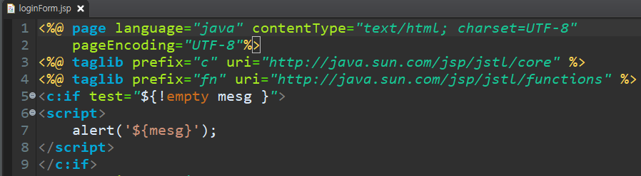
로그인 여부 검사를 위해 loginForm.jsp 수정
LoginController에서 작성한 로그인 여부 검사를 통해 비 로그인시 MemberController에서 넘어온 mesg를 받아 alert로 출력한다.

Slide 30
4. 로그아웃과 mypage 보기 기능

Slide 31
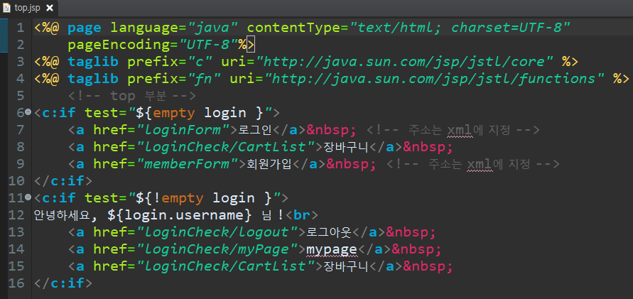
회원전용 화면으로 처리하기 위해 top.jsp 수정
회원전용 화면을 표시하기 위해 앞서 로그인 기능에서 “login”이라는 키로 저장한 dto의 존재 유무를 판단하여 비로그인시에는 로그인, 장바구니, 회원가입 / 로그인시에는 로그아웃,mypage,장바구니를 표시하게 수정한다.

Slide 32
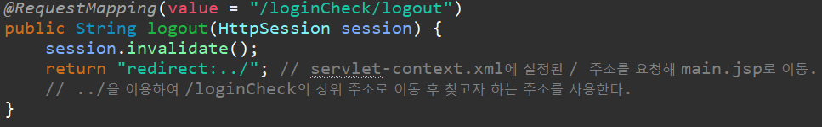
로그아웃 기능을 사용하기 위해 LoginController 수정
우선 회원전용화면 이므로 로그인 여부를 체크하는 logincheck주소를 붙여 매핑주소를 작성한다. 로그인 된 상태를 확인하면, 로그아웃을 위해 세션을 제거하도록 logout 함수를 작성한다.

Slide 33
로그아웃, Mypage 기능을 수행하기위해 servlet-context.xml 수정
앞에서 만든 로그아웃 기능과 mypage기능에 관련된 주소를 직접 주소요청시 처리하기위해 servlet-contex의 view-controller 태그를 사용하여 등록한다.

Slide 34
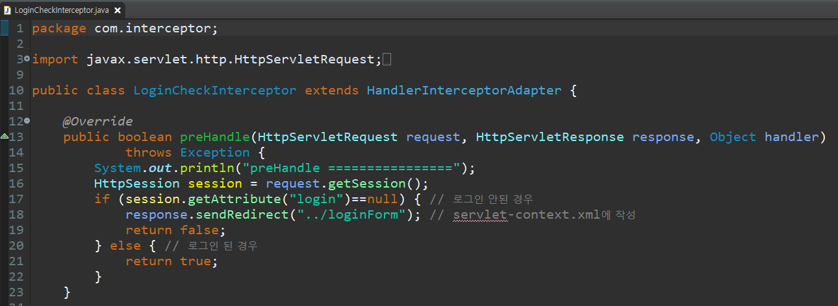
회원 전용 페이지 처리를 위한 Interceptor 작성 1
로그아웃, 마이페이지, 장바구니 기능을 사용할 때 회원여부를 검사해야 하는데, 이를 인터셉터를 사용하여 구현할 수 있다.

Slide 35
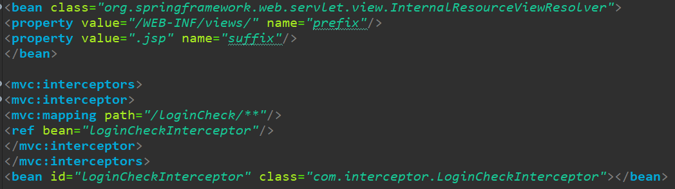
회원 전용 페이지 처리를 위한 Interceptor 작성 2
앞 페이지에서 작성한 interceptor를 사용하기 위해 servlet-context.xml에 interceptor bean생성 후 이 bean을 등록한다. 이후 interceptor에서 처리할 주소들을 추가한다.

Slide 36
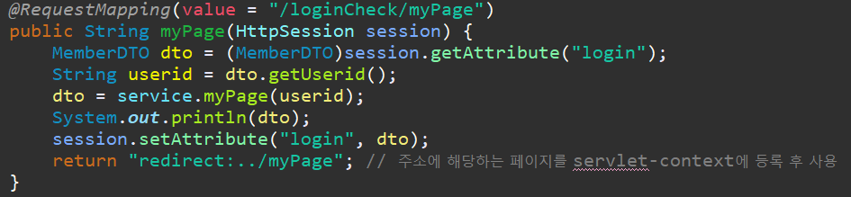

Mypage 보기 기능을 위한 MemberController 수정 1
MemberController에 myPage() 함수를 작성한다. 이 함수는 세션에서 “login”을 꺼내와 service, dao, mapper를 사용하여 login된 dto를 select한다.
Service 작성

Slide 37

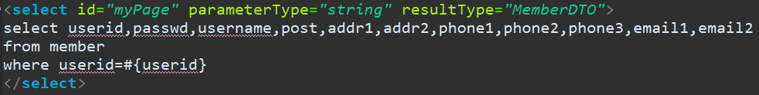
Mypage 보기 기능을 위한 MemberController 수정 2
dao, mapper 작성

Slide 38
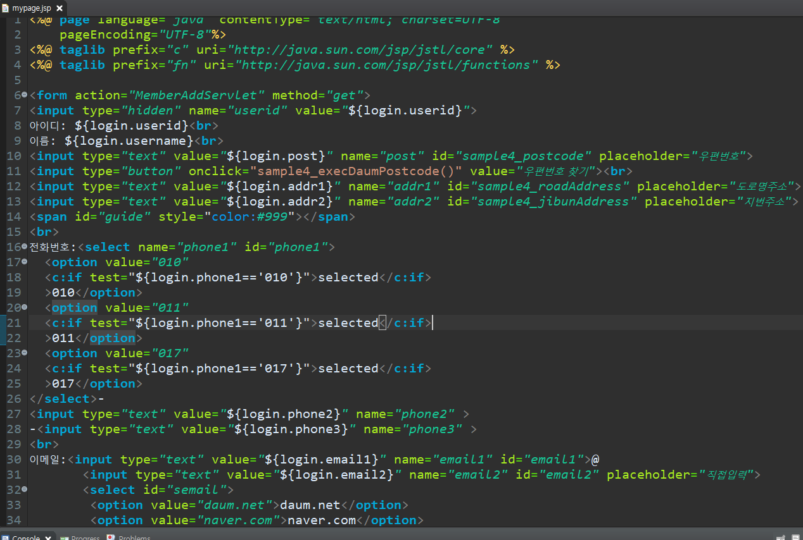
로그인 된 회원정보 화면을 출력하는 member/mypage.jsp 작성
login이라는 키로 매핑 및 저장된 dto의 정보를 꺼내 회원정보 화면을 출력하도록 작성한다.

Slide 39
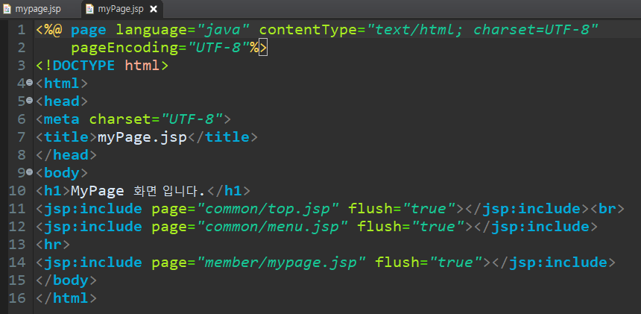
Mypage 전체 화면을 출력하는 myPage.jsp 작성
Top, menu, member/mypage.jsp를 포함하는 Mypage 전체화면인 myPage.jsp를 작성한다.

Slide 40
5. 아이디 체크 기능

Slide 41
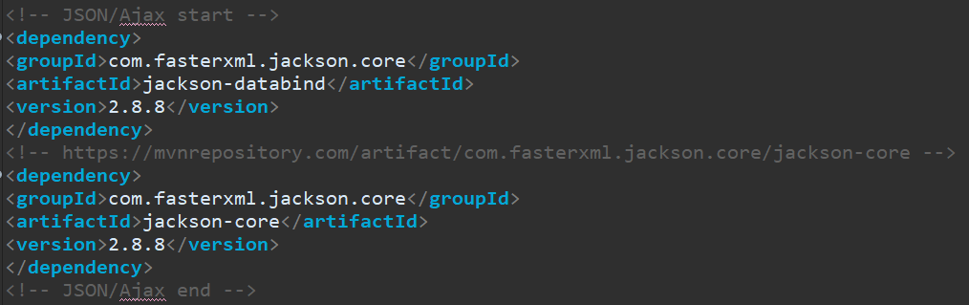
추후 JSON 데이터를 비동기처리하기 위한 디펜던시 추가
추후에 json/ajax를 사용하기 위해 pom.xml에 디펜던시를 추가한다.

Slide 42
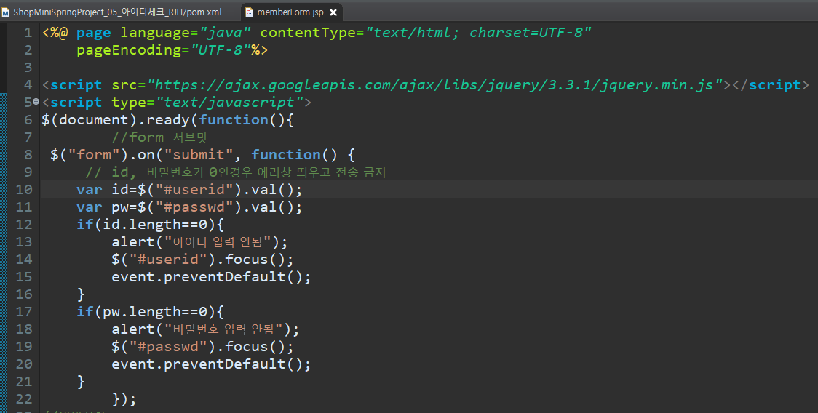
userid 존재유무 검사를 위해 member/memberForm.jsp를 수정
기존에 userid가 DB에 존재하는지 유무를 검사하기 위해 폼을 수정한다.

Slide 43
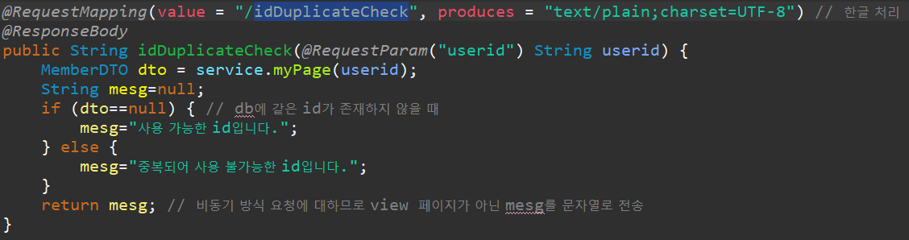
userid 존재유무 검사를 위해 MemberController를 수정
userid가 DB에 존재하는지 여부를 검사하기 위해 컨트롤러를 수정한다.

Slide 44
6. 회원정보 수정과 목록보기 기능

Slide 45
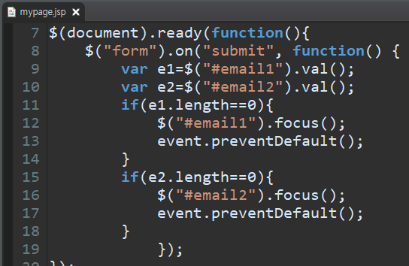
회원정보 수정을 위해 member/mypage.jsp를 수정
데이터가 전부 넘어가지 않았을 때 폼을 컨트롤러에 제출하지 않기 위해 email1, 2 주소 중 하나라도 누락시 이벤트를 중지하게끔 수정한다.

Slide 46
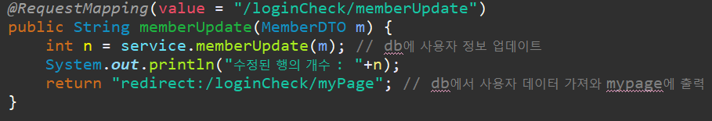

회원정보 수정을 위해 MemberController를 수정 1
form에서 받은 데이터를 MemberDTO에 담아온다. 해당 dto를 이용해 service , dao, mapper 순으로 update하여 회원정보를 수정한다.
Service 코드 작성

Slide 47

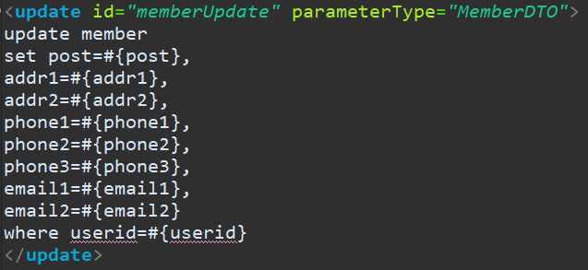
회원정보 수정을 위해 MemberController를 수정 2
dao, mapper 코드 작성

Slide 48
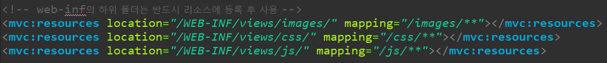
목록보기에 사용할 리소스들을 위해 servlet-context.xml 수정
WEB-INF 폴더의 하위 폴더들은 반드시 setvlet-context.xml에 리소스 등록 후 사용해야한다.

Slide 49
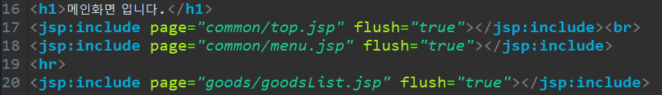
목록보기 화면을 출력하기 위해 main.jsp 수정
상품목록인 goods/goodsList.jsp 를 include 하도록 main.jsp를 수정한다.

Slide 50
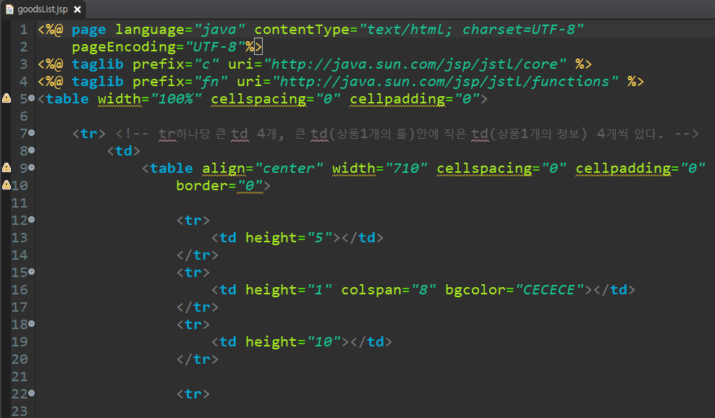
목록보기 화면을 출력하기 위해 goods/goodsList.jsp 작성
상품 목록을 화면에 출력해주는 goods/goodsList.jsp를 작성한다. 데이터가 출력될 부분은controller를 작성하고 데이터를 받아온 후에 작성한다.

Slide 51
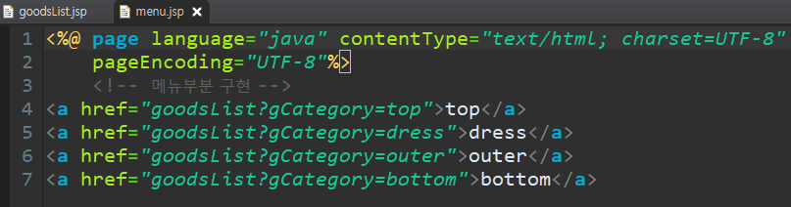
목록보기 화면을 출력하기 위해 common/menu.jsp 수정
상품의 카테고리에 따른 상품 목록을 보여주기 위해 menu.jsp의 링크를 수정한다.

Slide 52
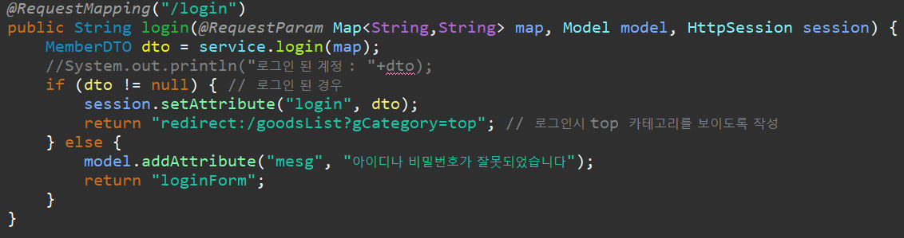
목록보기 화면을 출력하기 위해 LoginController수정
세션에 “login”이라는 키로 저장된 dto의 존재 유무로 로그인 여부를 판단한 후, 로그인 완료시 상품의 카테고리를 “top”으로 설정하게끔 컨트롤러를 수정한다.

Slide 53
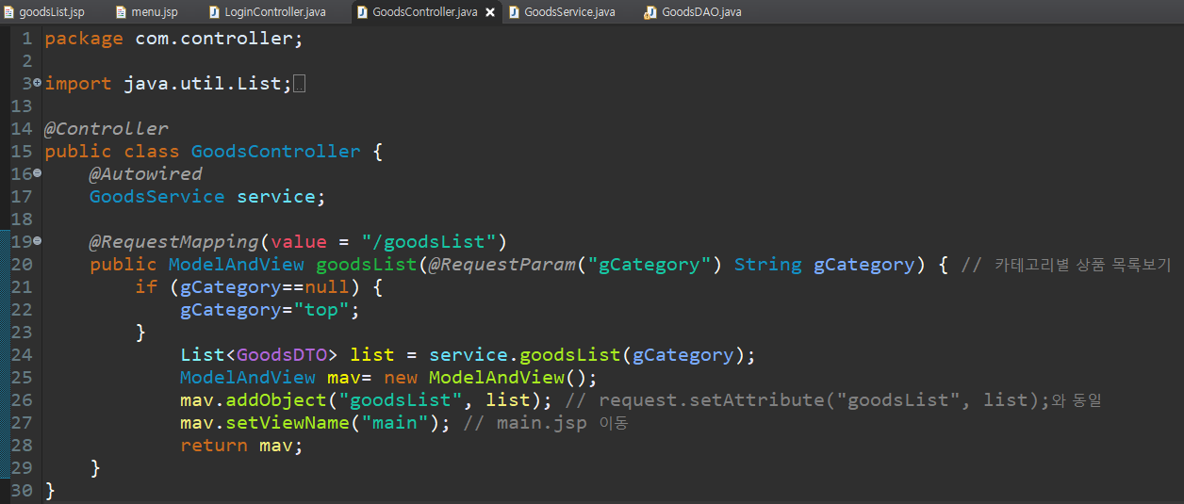
목록보기 화면을 출력하기 위해 GoodsController 작성
GoodsDTO를 담은 list를 service->dao->mapper 순으로 select하여 가져오는 goodscontroller를 작성한다. 그리고 상품 카테고리인 gCategory가 존재하지 않을때 “top”으로 설정하도록 작성한다.

Slide 54
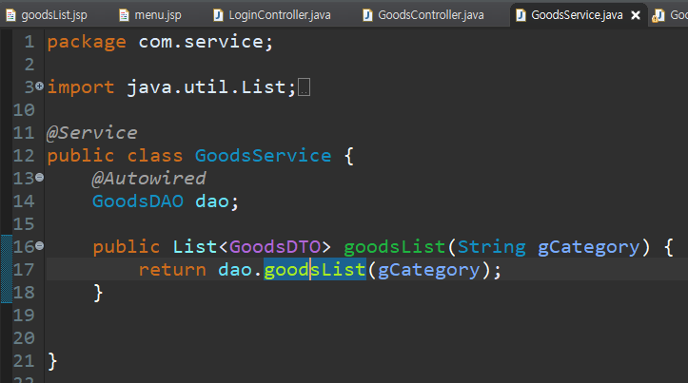
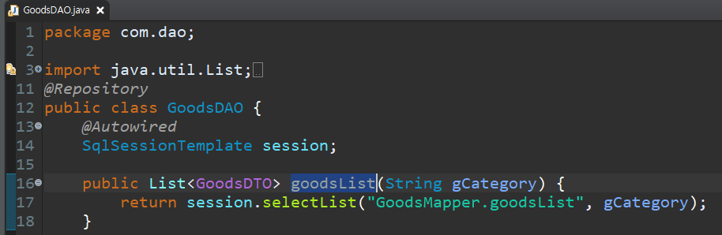
목록보기 화면을 출력하기 위해 GoodsService, DAO 작성
컨트롤러에서 사용할 서비스와 dao를 작성한다.

Slide 55
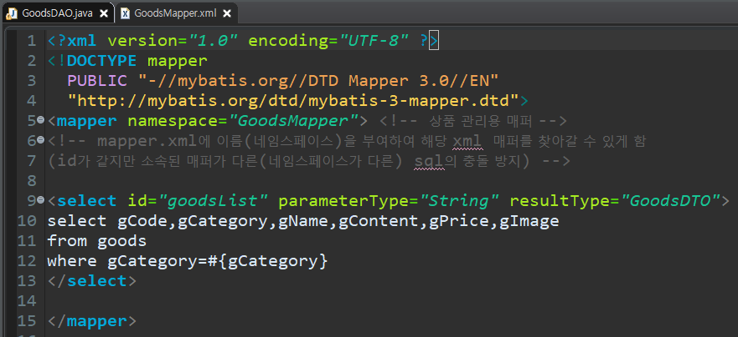
목록보기 화면을 출력하기 위해 GoodsMapper 작성
Select SQL문을 수행하는 mapper를 작성한다

Slide 56
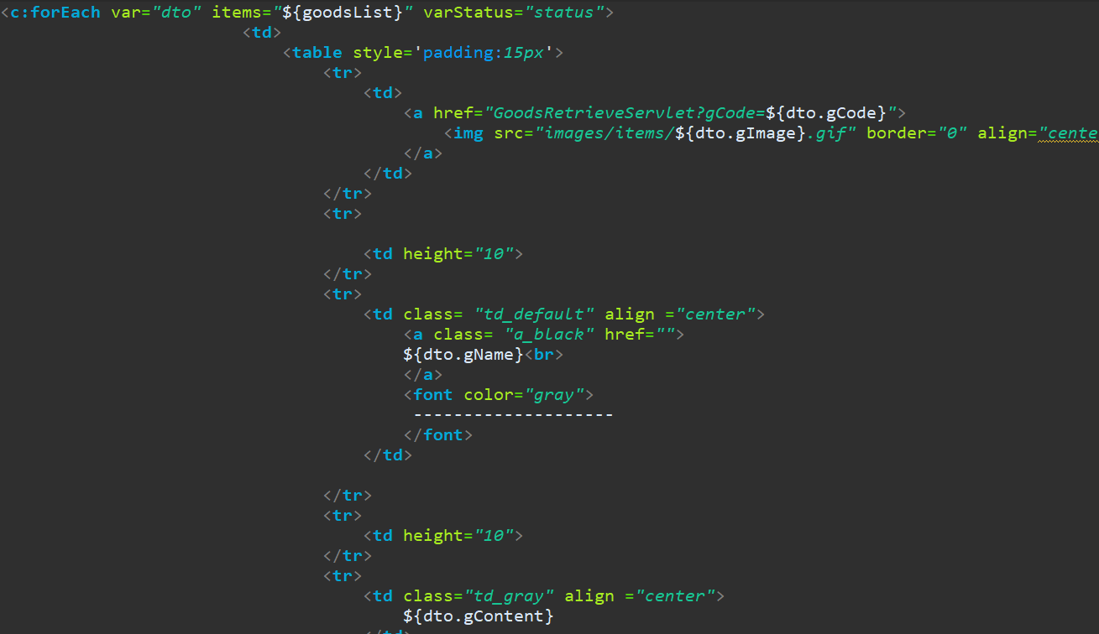

목록보기 화면을 출력하기 위해 goods/goodsList.jsp 작성
“login”이라는 키로 세션에 담긴 dto의 정보를 뽑아 목록보기 화면을 출력한다. 이때 jstl 태그의 foreach문을 사용한다.

Slide 57
7. 상품 상세보기와 장바구니 담기 기능

Slide 58
상품 상세보기 화면을 출력하기 위해 goods/goodsList.jsp 수정
뒤에 작성할 상품상세보기 컨트롤러로 상품코드를 넘겨주기 위해 굿즈리스트의 링크를 수정한다.

Slide 59

상품 상세보기 화면을 출력하기 위해 GoodsController 수정
상품 코드인 gCode를 받아 상품 상세보기를 수행하는 goodsretrieve 함수를 작성한다. Service->dao->mapper 순으로 gCode에 해당하는 상품 하나의 레코드를 select한다.

Slide 60


상품 상세보기 화면을 출력하기 위해 GoodsService, DAO 수정
앞의 컨트롤러에서 사용할 서비스와 dao를 수정한다.

Slide 61

상품 상세보기 화면을 출력하기 위해 GoodsMapper 수정
상품 하나의 상세정보를 select하는 SQL문을 작성하도록 goodsmapper를 수정한다.

Slide 62


상품 상세보기 화면을 출력하기 위해 goods/goodsRetrieve.jsp 작성
GoodsController에서 goodsRetrieve로 바인드한 dto를 꺼내와 상품 상세보기 화면을 출력하도록 작성한다.

Slide 63

메뉴와 상품 상세보기 화면 전체를 출력하는 goodsRetrieve.jsp 작성
메뉴, 탑, 앞에서 작성한 goodsRetrieve를 포함하는 상품 상세보기 전체화면을 작성한다.

Slide 64

장바구니 담기 기능을 사용하기 위해 goods/goodsRetrieve.jsp 수정
Id가 cart인 요소를 클릭시 form의 action을 추후 작성할 컨트롤러의 매핑주소로 변경한다.

Slide 65

장바구니 담기 기능을 사용하기 위해 GoodsController 수정
Form에서 넘어온 정보를 CartDTO에 받아온다. 받아온 dto를 이용하여 goodservice->goodsdao->CartMapper순으로 insert하여 상품을 장바구니에 담도록 수정한다.

Slide 66


장바구니 담기 기능을 사용하기 위해 GoodsService, DAO 수정
앞의 컨트롤러에서 사용할 서비스와 dao를 작성한다.

Slide 67

장바구니 담기 기능을 사용하기 위해 CartMapper 작성
장바구니에 정보를 추가하는 insert SQL문을 작성할 CartMapper를 작성한다.

Slide 68
8. 장바구니 목록보기 기능

Slide 69

장바구니 목록 보기 기능을 사용하기 위해 common/top.jsp 수정
장바구니 목록도 회원전용 화면이므로 회원전용으로 링크를 변경한다.

Slide 70

장바구니 목록 기능을 사용하기 위해 GoodsController 수정
Form에서 넘어온 정보를 CartDTO에 받아온다. 받아온 dto를 이용하여 goodservice->goodsdao->CartMapper순으로 select하여 장바구니 목록을 볼 수 있도록 수정한다.

Slide 71


장바구니 목록 기능을 사용하기 위해 GoodsService, DAO 수정
앞의 컨트롤러에서 사용할 service와 dao를 수정한다.

Slide 72

장바구니 목록 기능을 사용하기 위해 CartMapper 수정
장바구니 목록을 select 하는 SQL문을 CartMapper에 작성한다.

Slide 73

장바구니 목록 기능을 사용하기 위해 servlet-context.xml 수정
/cartList 주소 요청이 들어왔을때 cartList.jsp를 호출하도록 servlet-context.xml을 수정한다.

Slide 74


장바구니 목록을 보여주는 goods/cartList.jsp 작성
장바구니 목록을 보여주는 goods/cartList.jsp를 작성한다. 앞의 Controller에서 받은 cartList를 사용하여 장바구니 목록에 담긴 데이터를 화면에 출력한다.

Slide 75

전체 메뉴와 장바구니를 포함한 화면 보여주는 cartList.jsp 작성
앞서 작성한 goods/cartList.jsp와 메뉴, 탑을 포함하며 전체 메뉴와 장바구니를 포함한 화면 보여주는 cartList.jsp를 작성한다.

Slide 76
9. 장바구니 수량변경 기능

Slide 77


장바구니의 수량 변경을 위해 goods/cartList.jsp 수정
Ajax를 이용하여 카트번호를 통해 장바구니에 담긴 상품의 수량을 변경한다. 또한 수정에 이벤트를 사용하기 위해 “수정” 버튼을 작성한다.

Slide 78

장바구니의 수량 변경을 위해 GoodsController 수정
cartList에서 ajax로 넘어온 데이터를 map에 담아 장바구니 수량 정보를 service->dao->mapper순으로 수정하도록 한다.

Slide 79


장바구니의 수량 변경을 위해 GoodsService, DAO 수정
앞의 컨트롤러가 사용할 서비스와 dao를 수정한다.

Slide 80

장바구니의 수량 변경을 위해 CartMapper 수정
장바구니의 수량을 변경하는 update SQL문을 수행할 CartMapper를 수정한다.

Slide 81
10. 장바구니 목록 삭제 기능

Slide 82


장바구니의 목록 삭제를 위해 goods/cartList.jsp 수정
jQuery를 이용하여 id가 부여된 버튼에 이벤트를 처리한다. 해당 버튼을 클릭시 삭제할 장바구니번호를 컨트롤러로 넘겨 컨트롤러에서 DB단에 접근해 장바구니 번호에 해당하는 레코드를 삭제한다.

Slide 83

장바구니의 목록 삭제를 위해 GoodsController 수정
앞의 cartList에서 받은 장바구니 번호(num)을 이용하여 num에 해당하는 레코드를 삭제한다. 삭제한 레코드의 수가 몇 개인지를 검사하는 문장도 작성한다.

Slide 84


장바구니의 목록 삭제를 위해 GoodsService, DAO 수정
앞의 컨트롤러에서 사용할 서비스와 dao를 수정한다.

Slide 85

장바구니의 목록 삭제를 위해 CartMapper 수정
장바구니 목록을 삭제하는 delete SQL을 포함한 CartMapper를 작성한다.

Slide 86
11. MainController 기능

Slide 87
main을 MainController로 사용하기 위해 servlet-context.xml 수정
앞으로 main화면을 / 주소가 아닌 mainController로 사용하기 때문에, servlet-context.xml의 view-controller에 설정된 주소를 주석처리(제거)한다.

Slide 88

상품목록을 새롭게 main화면에 표시할 MainController 작성
로그인 하지 않아도 카테고리별 상품 목록을 볼 수 있게끔 MainController를 작성한다. 이때 상품목록인 goodsList와 뷰페이지인 main.jsp를 ModelAndView에 담아 리턴한다.

Slide 89
12. 장바구니 전체 가격표시와 전체 삭제 기능

Slide 90

장바구니 상품가격의 총 합계표시를 위해 goods/cartList.jsp 수정
장바구니 상품 가격의 총 합계를 표시하기 위해 jQuery를 이용하여 함수로 작성한다.

Slide 91

장바구니의 전체 삭제를 위해 goods/cartList.jsp 수정
장바구니의 전체 삭제를 위해 우선 체크박스에 목록 전체 선택 이벤트를 처리한다. 이후 해당 이벤트를 사용하여 “삭제＂버튼에 목록 전체 삭제 이벤트를 처리한다.

Slide 92

장바구니의 전체 삭제를 위해 GoodsController 수정
선택된 체크박스들(check)을 담은 list를 받아 한꺼번에 여러 행의 장바구니 목록을 삭제하도록 GoodsController를 작성한다. Service->dao->mapper 순으로 받은 list를 사용해 다중 행 삭제를 수행한다.

Slide 93


장바구니의 전체 삭제를 위해 GoodsService, DAO 수정
앞의 컨트롤러에서 사용할 서비스와 dao를 수정한다.

Slide 94

장바구니의 전체 삭제를 위해 CartMapper 수정
체크된 장바구니 목록을 전체 삭제하는 Delete SQL문을 수행할 cartMapper를 수정한다.

Slide 95
13. 주문하기 기능

Slide 96
주문하기를 위해 goods/cartList.jsp 수정
앞서 cartList로 받은 dto의 장바구니 숫자 num을 주문버튼에 이용하도록 작성한다.

Slide 97

cartList.jsp를 cart 패키지로 이동 후 주문하기를 위해 수정
개별 항목 주문을 위해 주문 버튼에 주문하기 이벤트를 처리한다.

Slide 98

주문하기를 위해 servlet-context.xml 수정
주문하기를 위해 servlet-context.xml의 view-controller 태그에 /orderConfirm 주소로 orderConfirm.jsp를 호출하도록 한다.

Slide 99

주문하기를 위해 GoodsController 수정
cartList에서 넘어온 num을 이용해 카트 정보를 가져온다. 또한 현재 로그인 중인 사용자의 정보가 필요하므로 memberService를 이용해 로그인 중인 MemberDTO 하나를 가져온다. 이후 num을 이용하여 service->dao->mapper 순으로 주문할 CartDTO 하나를 select 한다.

Slide 100


주문하기를 위해 GoodsService, DAO 수정
앞의 컨트롤러에서 사용할 서비스와 dao를 수정한다.

Slide 101

주문하기를 위해 CartMapper 수정
앞에서 받아온 num을 이용해 주문할 CartDTO 하나를 selec하는 SQL문을 수행할 CartMapper를 작성한다.

Slide 102


주문하기 화면의 출력을 위해 order/orderConfirm.jsp 작성
앞의 컨트롤러에서 RedirectAttributes에 바인드한 CartDTO(cdto)를 이용하여 주문할 장바구니 정보를 화면에 출력한다.

Slide 103

주문하기 화면의 출력을 위해 order/orderConfirm.jsp 작성 2
앞의 컨트롤러에서 RedirectAttributes에 바인드한 CartDTO(cdto)를 이용하여 주문할 장바구니 정보를 화면에 출력한다.

Slide 104

메뉴포함한 전체 주문화면의 출력을 위해 orderConfirm.jsp 작성
메뉴, 탑과 order/orderConfirm.jsp를 포함하는 전체 주문화면 orderConfirm.jsp를 작성한다.

Slide 105
14. 개별 주문 결제 완료하기

Slide 106
주문완료를 위한 order 패키지의 orderConfirm.jsp를 수정
카트 정보를 담은 cDTO의 정보와 회원정보인 mDTO의 정보를 추후에 작성할 GoodsController의 orderDone로 넘겨주기 위해 form 태그의 action을 수정한다.

Slide 107

주문완료를 위해 GoodsController.java에 orderDone함수 작성
앞의 orderConfirm.jsp에서 넘어온 cDTO의 정보와 mDTO의 정보를 합친 oDTO, 주문번호인 orderNum을 받아오는 orderDone함수를 작성한다.
해당 함수는 oDTO를 사용하여 주문정보를 DB에 저장 / orderNum을 사용하여 장바구니 정보를 삭제하는 트랜잭션을 사용한다. (트랜잭션은 GoodsService에서 구현) 또한 주문정보인 oDTO에 id를 추가한 후, request 객체에 전달하여 orderDone.jsp에 리다이렉트 한다. 이 주소는 servlet-context.xml에 등록한다.

Slide 108





주문완료를 위한 order 패키지의 orderDone.jsp를 작성
앞의 컨트롤러에서 request 객체에 전달된 oDTO를 받아 화면에 출력해주는 orderDone.jsp를 작성한다.

